Slide 1
АДМИНИСТРАЦИЯ МУНИЦИПАЛЬНОГО РАЙОНА «УЛЬЯНОВСКИЙ РАЙОН»
БЮДЖЕТ
на 2025 год и на плановый период 2026 и 2027 годов

Slide 2
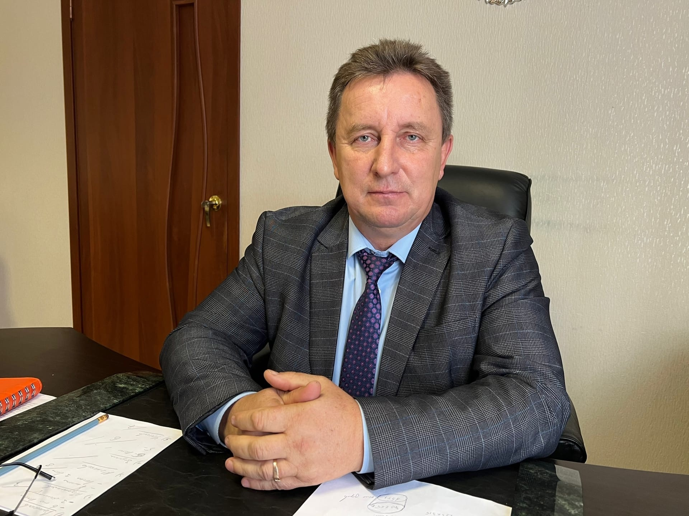
Уважаемые жители и гости Ульяновского района «Бюджет для граждан» познакомит Вас с положениями основного финансового документа муниципального района «Ульяновский район» «О бюджете МР «Ульяновский район» на 2025 год и на плановый период 2026 и 2027 годов».
Данная брошюра познакомит Вас с ключевыми положениями основного финансового документа района. В ней в понятной форме представлена информация о приоритетных направлениях бюджетной политики района, условиях формирования и параметрах районного бюджета, планируемых результатах использования бюджетных средств.
Важнейшими целями бюджетной политики района остаются исполнение принятых обязательств, решение наиболее значимых для жителей социальных вопросов в условиях ограниченных финансовых ресурсов, обеспечение стабильности бюджетной системы района.
Представленная информация предназначена для широкого круга пользователей и будет интересна и полезна как студентам, педагогам, врачам, молодым семьям, так и гражданским служащим, пенсионерам и другим категориям населения, так как районный бюджет затрагивает интересы каждого жителя Ульяновского района. Мы постарались в доступной и понятной форме для граждан, показать основные показатели районного бюджета.
Глава администрации МР «Ульяновский район» А.И.Анисимов

Slide 3
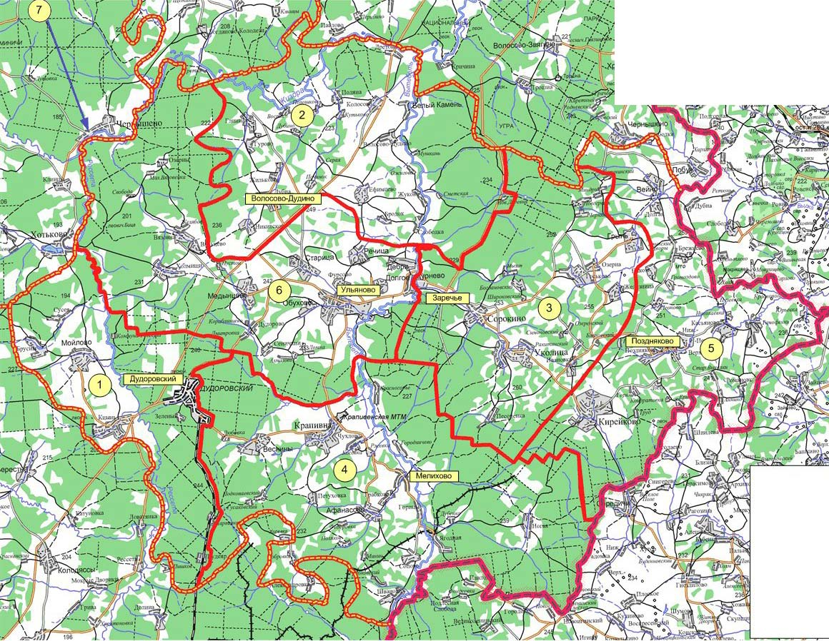
Консолидированный бюджет Ульяновского района включает в себя:
РАЙОННЫЙ БЮДЖЕТ
ШЕСТЬ БЮДЖЕТОВ СЕЛЬСКИЙ ПОСЕЛЕНИЙ:
«Село Дудоровский»
«Село Волосово-Дудино»
«Село Заречье»
«Деревня Мелихово»
«Село Поздняково»
«Село Ульяново»

Slide 4
Основные характеристики бюджета муниципального района «Ульяновский район» на 2025 год и плановый период 2026 и 2027 годов
тыс. рублей
Наименование | 2023 (факт) | 2024 год (ожидаемая оценка) | 2025 год | 2026 год | 2027 год
Доходы | 392 610,8 | 456 546,7 | 461 986,5 | 402 330,8 | 466 941,8
Расходы | 392 240,9 | 440 112,4 | 477 103,8 | 402 330,8 | 466 941,8
Дефицит (профицит) | 369,9 | 16 434,3 | -15 117,3 | 0 | 0

Slide 5
СТРУКТУРА ДОХОДНОЙ ЧАСТИ БЮДЖЕТА МУНИЦИПАЛЬНОГО РАЙОНА «УЛЬЯНОВСКИЙ РАЙОН» НА 2025-2027 ГОДЫ
Доходы бюджета района запланированы:
1. В 2025 году в сумме 461 986,5 тыс.рублей, в том числе:
❖ Налоговые и неналоговые доходы составят 132 596,5 тыс. рублей;
❖ Безвозмездные поступления составят 329 390,0 тыс. рублей.
2. В 2026 году в сумме 402 330,8 тыс.рублей, в том числе:
❖ Налоговые и неналоговые доходы составят 134 246,8 тыс. рублей;
❖ Безвозмездные поступления составят 268 084,0 тыс. рублей.
3. В 2027 году в сумме 466 941,8 тыс.рублей, в том числе:
❖ Налоговые и неналоговые доходы составят 139 135,1 тыс. рублей;
❖ Безвозмездные поступления составят 327 806,7 тыс. рублей.

Slide 6
Структура налоговых доходов бюджета муниципального района» Ульяновский район», тыс. рублей
НДФЛ
2024 год – 96 652,9
2025 год – 91 058,3
2026 год – 96 506,8
2027 год – 99 529,7
Налоги на совокупный доход
2024 год – 6 939,6
2025 год – 6 612,3
2026 год – 6 749,9
2027 год – 6 976,6
АКЦИЗЫ
2024 год – 19 835,2
2025 год – 20 597,0
2026 год – 21 157,6
2027 год – 22 731,0
Налог на имущество организаций
2024 год – 223,9
2025 год – 460,0
2026 год – 460,0
2027 год – 460,0
Государственная пошлина
2024 год – 787,3
2025 год – 560,6
2026 год – 612,5
2027 год – 643,0

Slide 7
Структура неналоговых доходов бюджета муниципального района «Ульяновский район», тыс. рублей
Доходы от использования имущества
2024 год – 3 978,6
2025 год – 4 100,0
2026 год – 4 100,0
2027 год – 4 100,0
Пени, штрафы, возмещение ущерба
2024 год – 981,1
2025 год – 680,8
2026 год – 735,5
2027 год – 770,3
Платежи за пользование природными ресурсами
2024 год – 0,2
2025 год – 1,0
2026 год – 1,0
2027 год – 1,0
Доходы от оказания платных услуг и компенсаций затрат
2024 год – 2 810,0
2025 год – 3 203,5
2026 год – 3 223,5
2027 год – 3 223,5
Доходы от продажи материальных и нематериальных ресурсов
2024 год – 7 180,2
2025 год – 5 000,0
2026 год – 700,0
2027 год – 700,0

Slide 9
СТРУКТУРА РАСХОДОВ БЮДЖЕТА МУНИЦИПАЛЬНОГО РАЙОНА «УЛЬЯНОВСКИ РАЙОН» НА 2025 ГОД И ПЛАНОВЫЙ ПЕРИОД 2026 И 2027 ГОДОВ

Slide 10
Расходы районного бюджета по муниципальным программам, тыс.рублей
Наименование | 2025 год | 2026 год | 2027 год
Развитие образования в Ульяновском районе | 158 722,4 | 138 014,9 | 202 177,4
Социальная поддержка граждан Ульяновского района | 40 506,2 | 40 487,7 | 40 504,9
Семья и дети | 13 858,1 | 12 394,1 | 12 643,6
Развитие систем коммунальной инфраструктуры на территории муниципального района «Ульяновский район» | 4 684,4 | 3 734,4 | 3 984,4
Охрана окружающей среды в муниципальном районе «Ульяновский район» | 1,0 | 1,0 | 1,0
Содействие занятости населения Ульяновского района | 66,1 | 66,1 | 66,1
Безопасность жизнедеятельности населения на территории МР «Ульяновский район» | 10 926,7 | 9 926,7 | 9926,7
Поддержка и развитие малого и среднего предпринимательства в муниципальном районе «Ульяновский район» | 35,0 | 35,0 | 35,0
Поддержка и развитие транспортного обслуживания населения Ульяновского района | 7 222,4 | 5 699,0 | 3 222,4
Сохранение и развитие культуры Ульяновского района | 40 091,3 | 41 195,3 | 38 723,7
Развитие физической культуры и спорта в муниципальном районе «Ульяновский район» | 16 669,4 | 1 000,0 | 1 000,0
Развитие внутреннего и въездного туризма на территории Ульяновского района Калужской области | 100,0 | 100,0 | 100,0

Slide 11
Наименование | 2025 год | 2026 год | 2027 год
Развитие молодежной политики на территории муниципального района | 120,3 | 120, | 120,3
Комплексные меры противодействия злоупотребления наркотиками и их незаконному обороту в муниципальном районе «Ульяновский район» | 15,0 | 15,0 | 15,0
Комплексная программа профилактика правонарушений в МР «Ульяновский район» | 250,0 | 250,0 | 250,0
Кадровая политика муниципального района «Ульяновский район» | 150,0 | 150,0 | 150,0
Патриотическое воспитание населения муниципального района «Ульяновский район» | 500,0 | 400,0 | 400,0
Развитие сельского хозяйства Ульяновского района | 400,0 | 400,0 | 400,0
Совершенствование системы управления общественными финансами Ульяновского района | 40 593,5 | 40 493,5 | 40 493,5
Развитие кадрового потенциала органов местного самоуправления муниципального района «Ульяновский район» | 9 895,0 | 9 520,0 | 9 520,0
Совершенствование и развитие сети автомобильных дорог общего пользования местного значения МР «Ульяновский район» | 35 078,6 | 21 157,6 | 22 731,0
Совершенствование, освещение деятельности органов местного самоуправления, развитие муниципальной службы в МР «Ульяновский район» | 62 344,4 | 58 919,4 | 56 819,4
Управление муниципальным имуществом муниципального образования «Ульяновский район» | 3 933,4 | 200,0 | 200,0
Улучшение условий и охрана труда в муниципальном районе «Ульяновский район» | 60,0 | 60,0 | 60,0
Комплексное развитие сельских территорий в Ульяновском районе | 5 198,3 | 0 | 2 544,3
Обеспечение жильем молодых семей в МР «Ульяновский район» | 353,5 | 358,2 | 360,5

Slide 12
МУНИЦИПАЛЬНЫЕ ПРОГРАММЫ СОЦИАЛЬНОЙ НАПРАВЛЕННОСТИ БЮДЖЕТА МР «УЛЬЯНОВСКИЙ РАЙОН»
2025 – 269 850,4 т.р. или 56,5 % от всех расходов
2026 – 233 092,0 т.р. или 58,7 % от всех расходов
2027– 295 049,6 т.р. или 64,8 % от всех расходов
РАЗВИТИЕ ОБРАЗОВАНИЯ В УЛЬЯНОВСКОМ РАЙОНЕ НА 2025 – 158 722,4 т.р.
2026 – 138 014,9 т.р.
2027 – 202 177,4 т.р.
СОЦИАЛЬНАЯ ПОДДЕРЖКА ГРАЖДАН УЛЬЯНОВСКОГО РАЙОНА
2025 – 40 506,2 т.р.
2026 - 40 487,7 т.р.
2027 - 40 504,9 т.р.
СЕМЬЯ И ДЕТИ
2025 – 13 858,1 т.р.
2026 – 12 394,1 т.р.
2027 – 12 643,6 т.р.
СОХРАНЕНИЕ И РАЗВИТИЕ КУЛЬТУРЫ УЛЬЯВКОГО РАЙОНА
2025 – 40 094,3 т.р.
2026 – 41 195,3 т.р.
2027 – 38 723,7 т.р.
РАЗВИТИЕ ФИЗИЧЕСКОЙ КУЛЬТУРЫ И СПОРТА В МУНИЦИПАЛЬНОМ РАЙОНЕ У»УЛЬЯНОВСКИЙ РАЙОН»
2025 – 16 669,4 т.р.
2026 – 1 000,0 т.р.
2027 – 1 000,0 т.р.

Slide 13
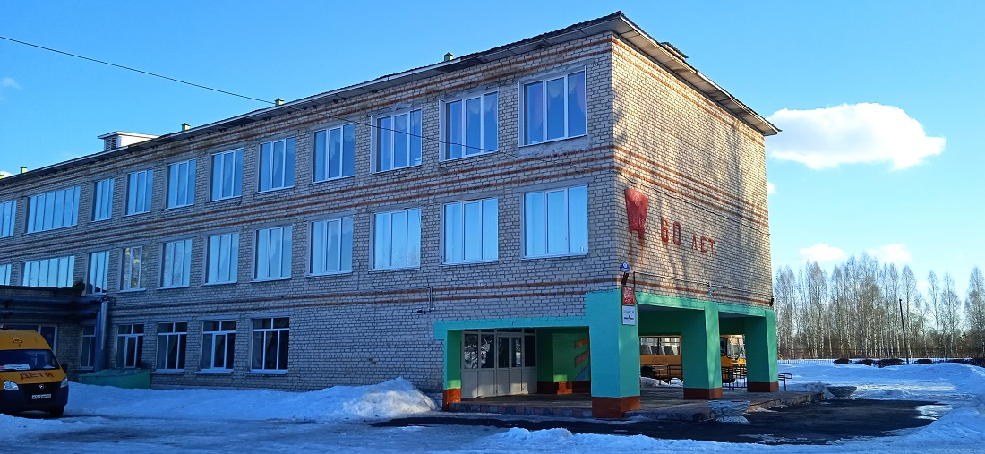
Муниципальная программа «Развитие образования в Ульяновском районе»
В рамках данной муниципальной программы организациями, осуществляется предоставление услуг по получению общедоступного и бесплатного дошкольного, начального общего, основного общего, среднего общего по основным общеобразовательным программам в образовательных организациях, расположенных на территории Ульяновского района и имеющих лицензию на осуществление образовательной деятельности, предоставление услуг в организациях дополнительного образования, подведомственных отделу образования администрации муниципального района «Ульяновский район».
Целью муниципальной программы «Развитие образования в Ульяновском районе» является:
- обеспечение доступности качественного образования в соответствии с меняющимися запросами населения и перспективными задачами развития общества и экономики.
Основные задачи:
- совершенствование системы дошкольного, начального общего, основного общего, среднего общего и дополнительного образования, обеспечивающей равную доступность и современное качество учебных результатов;
- обеспечение открытости, объективности, прозрачности результатов оценочных процедур качества образования и качества предоставления услуг;
- создание в образовательных организациях условий, обеспечивающих безопасность, сохранение и укрепление здоровья участников образовательного процесса, формирование их здорового образа жизни и приобретение позитивного социального опыта.

Slide 14
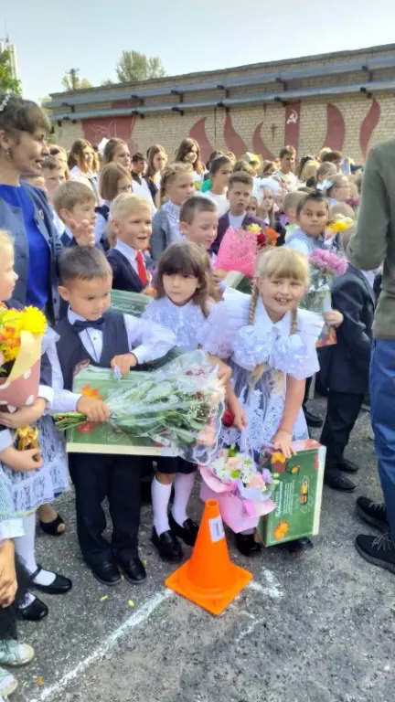
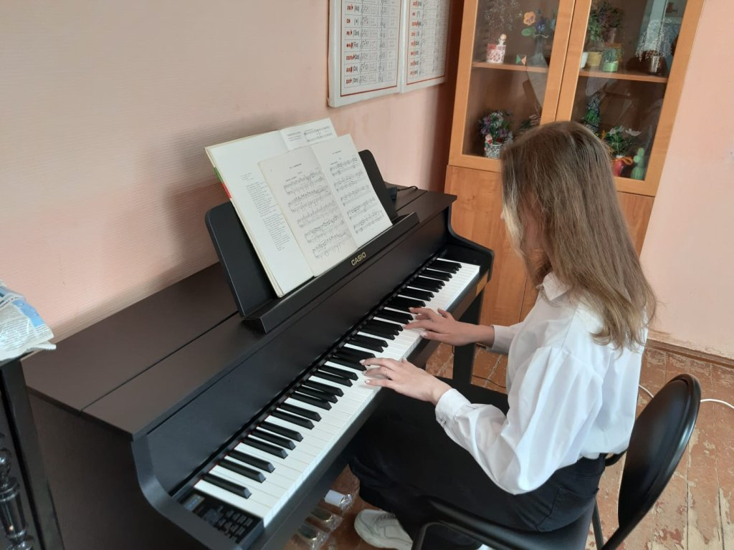
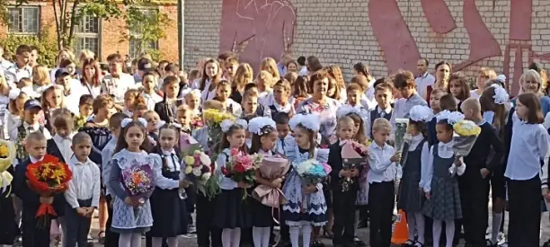
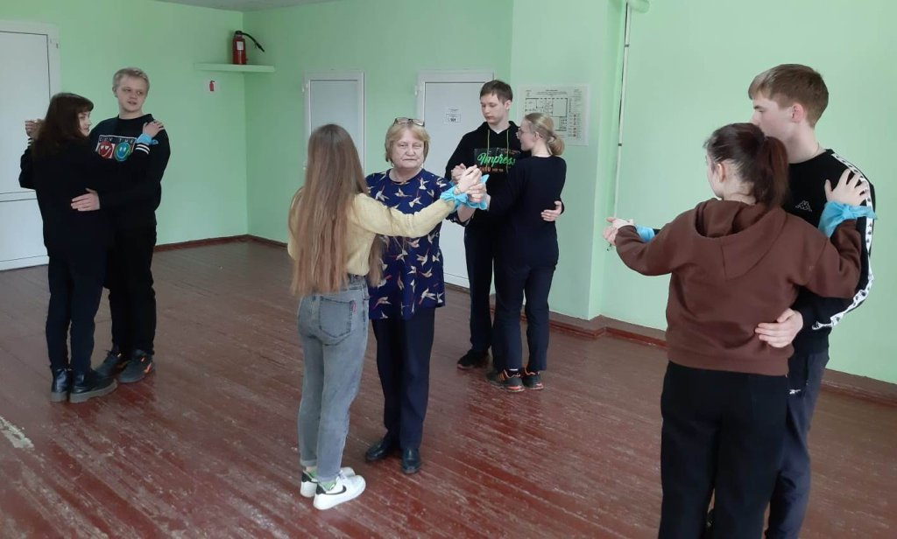
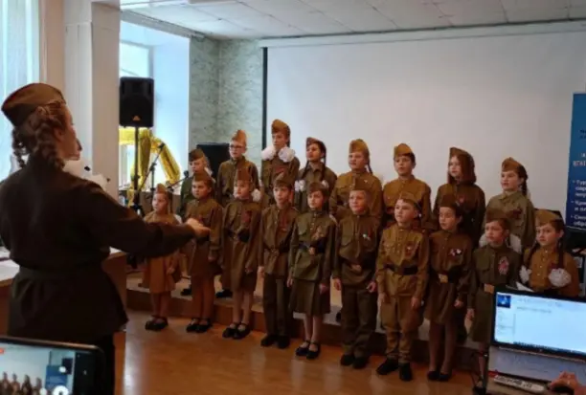
Финансовые средства в проекте бюджета планируется по следующим подпрограммам.
Подпрограмма «Развитие общего образования и дополнительного образования детей»
Основной целью подпрограммы является создание в системе общего и дополнительного образования равных возможностей для своевременного качественного образования и позитивной социализации детей.

Slide 15
Подпрограмма «Условия получения качественного образования»
Цель подпрограммы - сохранение и укрепление здоровья обучающихся, улучшение технического состояния зданий и сооружений, находящихся на балансе образовательных организаций, обеспечение комплексной безопасности участников образовательного процесса.
Подпрограмма « Обеспечение функционирования системы образования района»
Мероприятия подпрограммы будут осуществляться по следующим направлениям:
1 Деятельность органов местного самоуправления района.
2.Управление муниципальными финансами, введение бухгалтерского учёта, составление и представление бухгалтерской (финансовой) отчётности.
3.Обработка данных (все стадии обработки данных, включая подготовку и ввод данных с применением технического и программного обеспечения потребителя представления уг по обеспечению информационной безопасности).

Slide 16
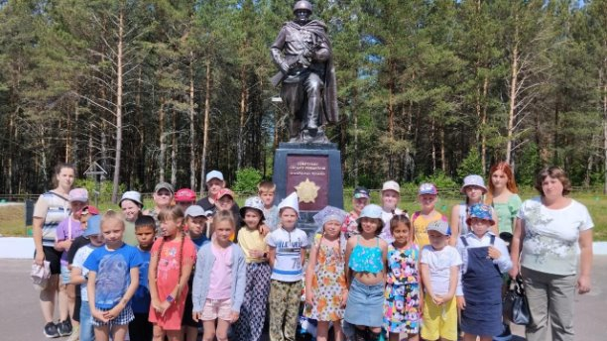
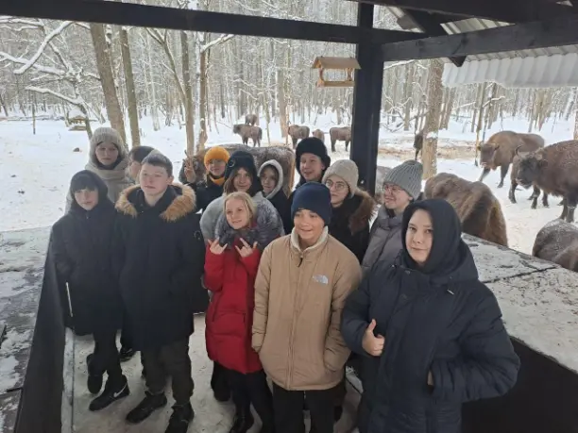
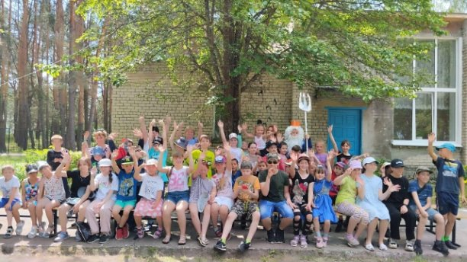
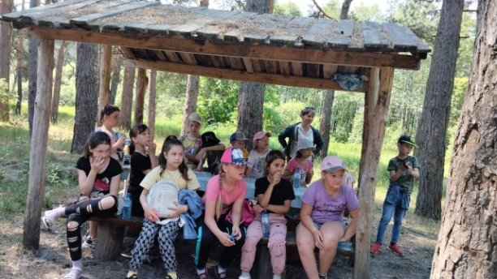
Подпрограмма «Организация отдыха, оздоровления, детей и подростков Ульяновского района»
На реализацию данной подпрограммы планируется направить в 2025-2027 годах по 686,8 тыс. рублей ежегодно. В рамках данной подпрограммы планируется проведение оздоровительной кампании детей, оплату питания в лагерях с дневным пребыванием и обеспечение проезда детей к местам отдыха и обратно.

Slide 17
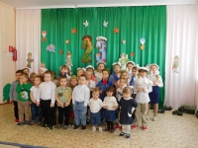
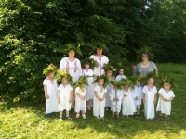
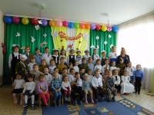
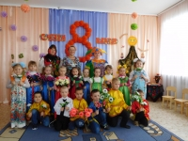
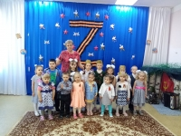
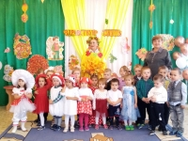
Подпрограмма «Развитие дошкольного образования»
На реализацию данной подпрограммы предусмотрены бюджетные ассигнования на 2025 год в сумме 22 818,3 тысюрублей, на 2026 -2027 годы 22 064,2 и 85 956,6 тыс.рублей соответственно.

Slide 18
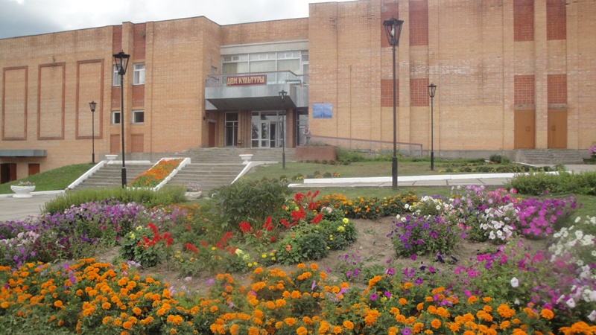
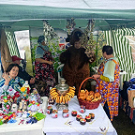
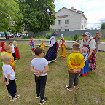
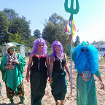
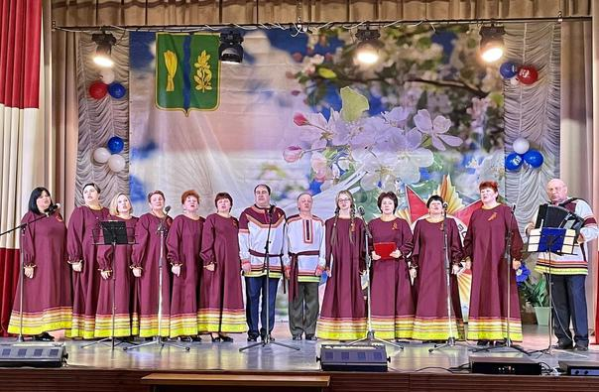
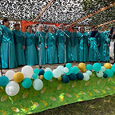
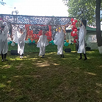
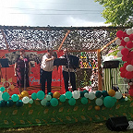
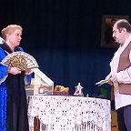
МУНИЦИПАЛЬНАЯ ПРОГРАММА «СОХРАНЕНИЕ И РАЗВИТИЕ КУЛЬТУРЫ УЛЬЯНОВСКОГО РАЙОНА»
Целью программы является создание условий для развития и воспроизводства творческого потенциала Ульяновского района, сохранение культурных традиций, формирование исторического сознания, создание единого культурного пространства.

Slide 19
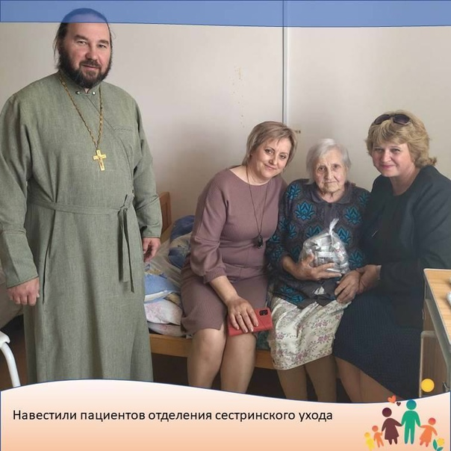
МУНИЦИПАЛЬНАЯ ПРОГРАММА «СОЦИАЛЬНАЯ ПОДДЕРЖКА ГРАЖДАН УЛЬЯНОВСКОГО РАЙОНА»
Основной целью данной программы является осуществление мероприятий по социальной защите и повышения уровня жизни наименее защищенных слоев населения, пожилых людей и их социальная реабилитация.
Реализация муниципальной программы «Социальная поддержка граждан Ульяновского района» позволит:
улучшить качество жизни отдельных категорий граждан Ульяновского района
своевременно и в полном объеме производить гражданам социальные выплаты и компенсации
оказывать адресную материальную помощь лицам, находящимся в трудной жизненной ситуации

Slide 20
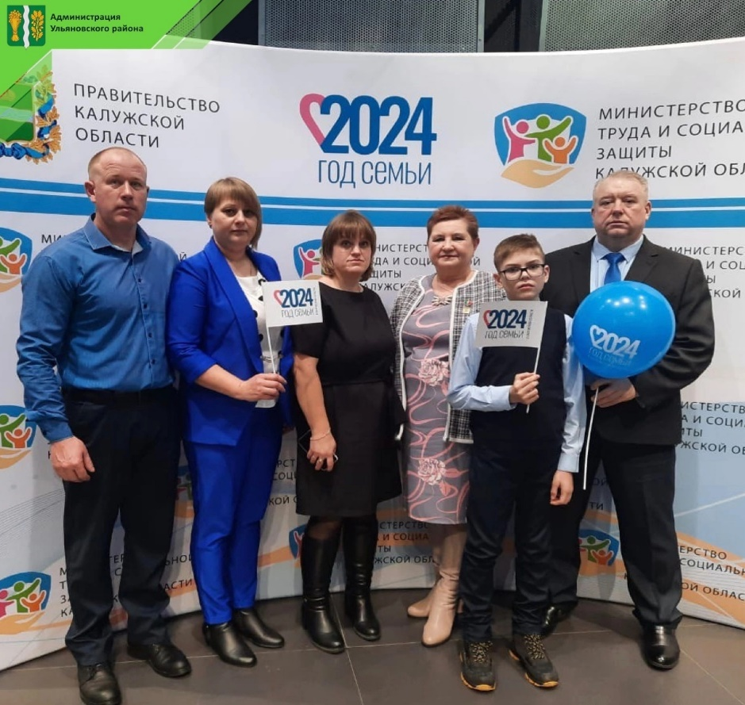
Муниципальная программа «Семья и дети»
Целью муниципальной программы является укрепление института семьи, сокращение числа семей, находящихся в трудной жизненной ситуации, снижения уровня семейного неблагополучия, повышение престижа и усиление социальной поддержки многодетных семей, комплексное решение проблем социализации детей-инвалидов и их семей, создание условий для их реабилитации и интеграции в общество.
Средства предполагается направить по следующим направлениям:
социальная поддержка семей с детьми-инвалидами;
- социальная поддержка многодетных семей и беременных женщин;
- социальная поддержка творчески одаренных детей;
- социальная поддержка приемных и опекунских семей.
укрепление семейных ценностей и традиций, через проведение фестиваля- конкурса «Семья года», проведение мероприятий, посвященных праздникам «День семьи», «День защиты детей», «День семьи, любви и верности», «День матери», проведение акций направленных на пропаганду семьи, материнства, отцовства и детства

Slide 21
Муниципальная программа «Поддержка и развитие транспортного обслуживания населения Ульяновского района»
Основной целью - является создание условий для организации транспортного обслуживания населения Ульяновского района.
Основные мероприятия:
- организация транспортного обслуживания населения автомобильным транспортом в межмуниципальном и межпоселенческом сообщении;
- обеспечение закупок автотранспортных средств для нужд Ульяновского района по выполнению регулярных перевозок;
- оснащение пассажирского транспорта общего пользования, участвующего в регулярных пассажирских перевозок населения района на муниципальных и межмуниципальных автобусных маршрутах.

Slide 22
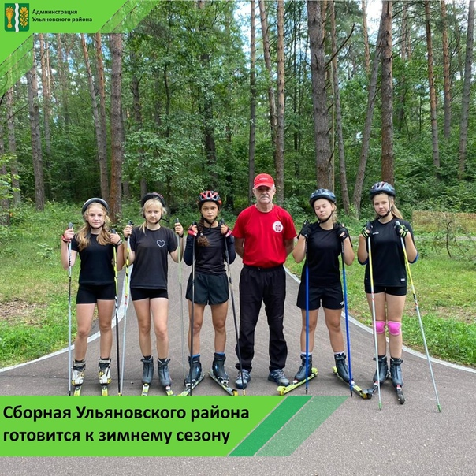
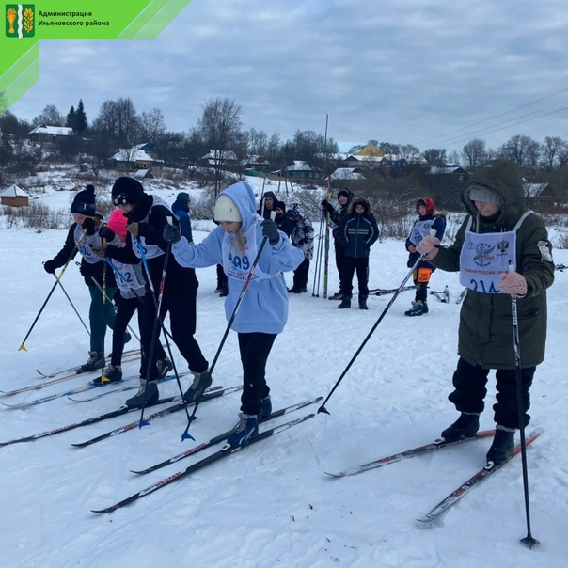
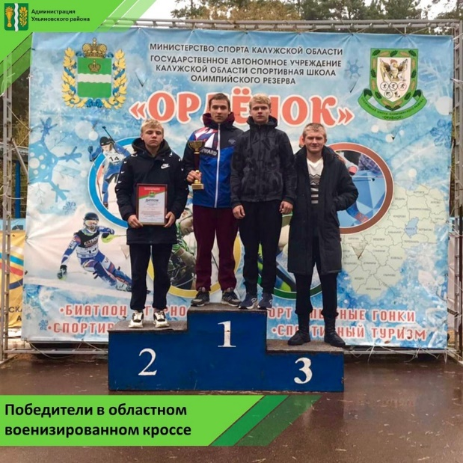
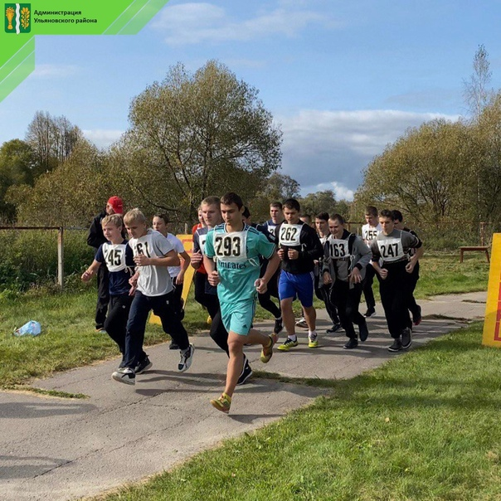
Муниципальная программа «Развитие физической культуры и спорта в муниципальном районе «Ульяновский район»
Целью программы - является создание условий для укрепления здоровья населения путем развития материально-технической базы спортивных сооружений, инфраструктуры спорта, популяризации массового спорта и приобщения различных слоев населения района к регулярным занятиям физической культурой и спортом.
Средства, направленные на реализацию данной программы позволят развивать мотивацию различных категорий и групп населения, в том числе подростков и молодежи, к ведению здорового образа жизни и укреплению физического здоровья путем привлечения к участию в межмуниципальных и региональных физкультурных и спортивных мероприятиях, массовых всероссийских мероприятиях, обеспечить пропаганду активных и систематических занятий физической культурой и спортом.

Slide 23
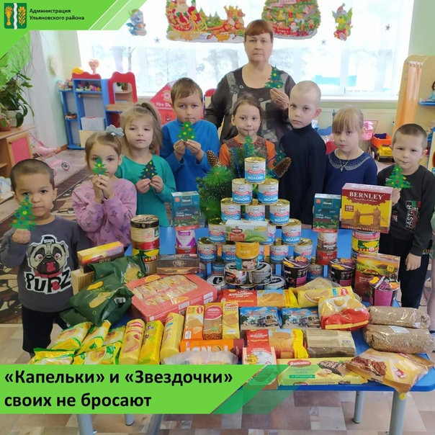
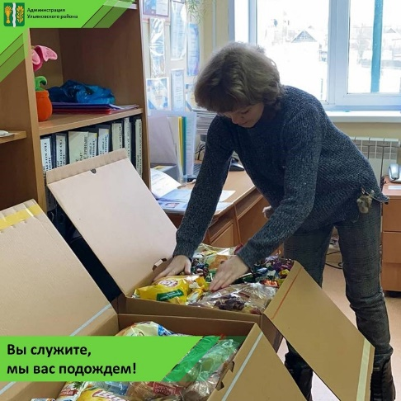
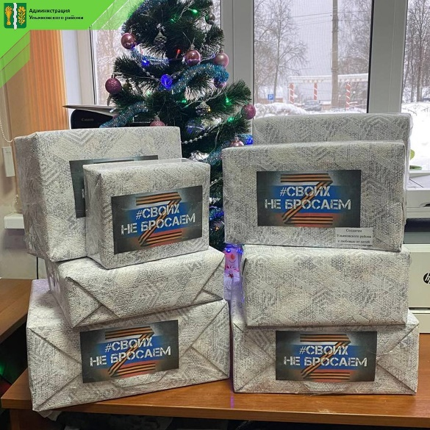
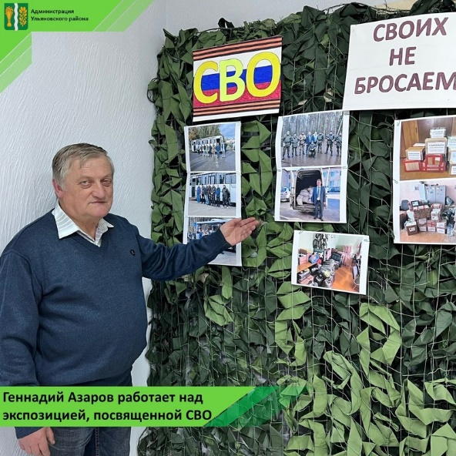
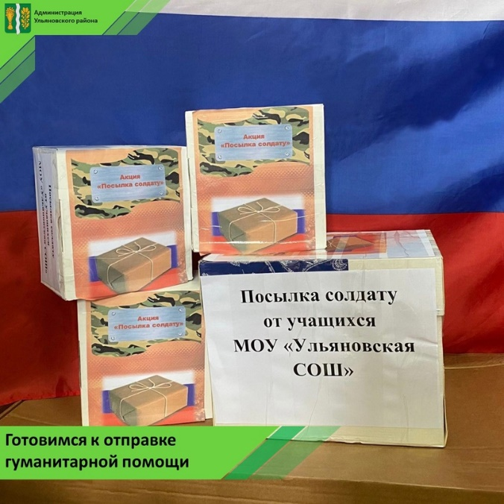
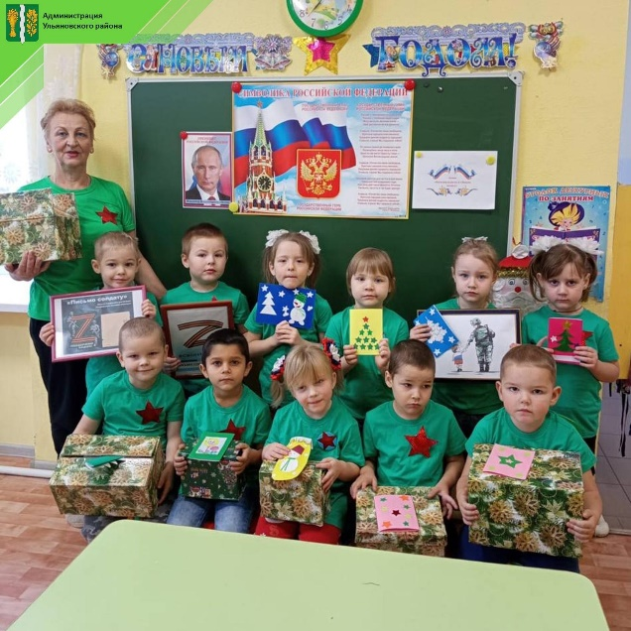
Муниципальная программа «Патриотическое воспитание населения муниципального района «Ульяновский район»
Основной целью муниципальной программы является совершенствование гражданского, патриотического и духовно-нравственного воспитания населения, формирование социально-активной личности, обладающей качествами гражданина-патриота Родины, готового к защите Отечества.
В результате осуществления мероприятий программы ожидается:
- повышение толерантности, снижение степени идеологического противостояния в обществе;
- утверждение в сознании молодого поколения патриотических ценностей, взглядов;
- проявление мировоззренческих установок на готовность граждан к защите Отечества;
- повышение интереса к историческому прошлому Ульяновского района.

Slide 24
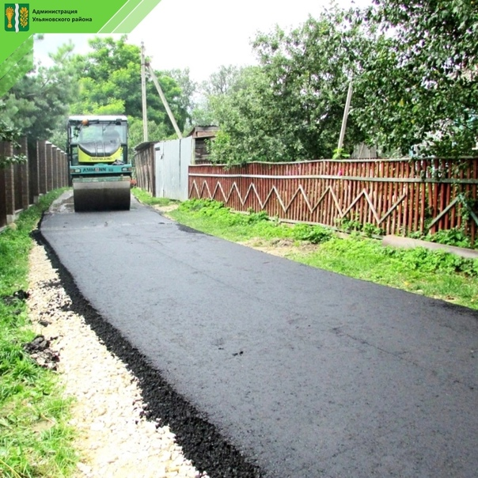
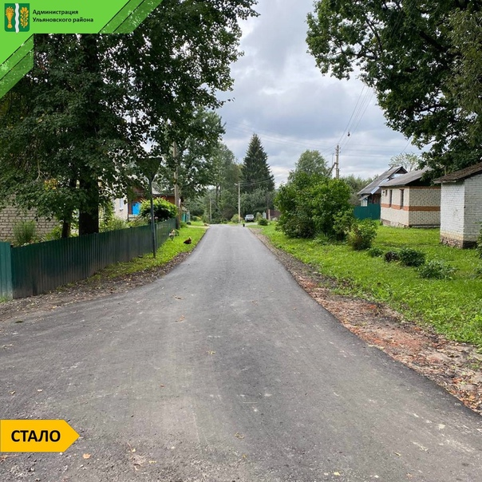
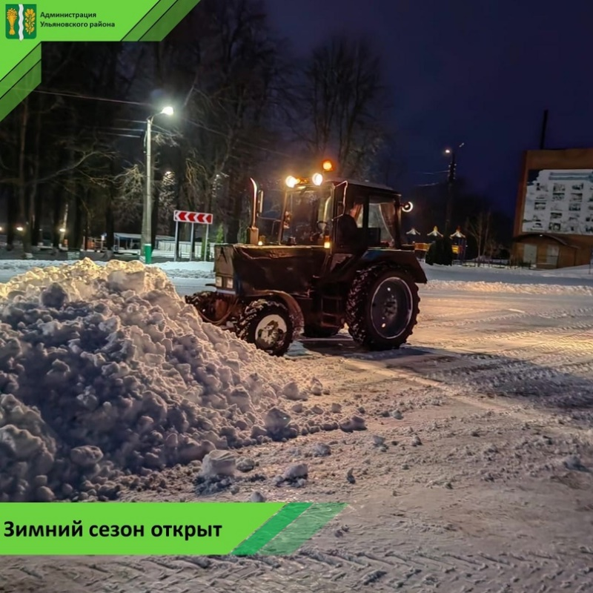
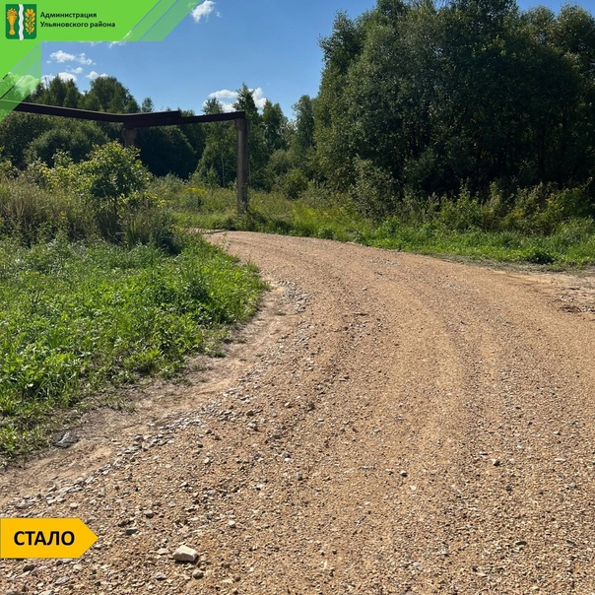
Муниципальная программа «Совершенствование и развитие сети автомобильных дорог общего пользования местного значения МР «Ульяновский район»
Основная цель муниципальной программы сокращение доли автомобильных дорог общего пользования местного значения, не соответствующих нормативным требованиям, и развитие сети дорог, обеспечивающих безопасный пропуск транспортных потоков с высоким уровнем удобства.
Запланированные по данной программе в 2025 году бюджетные ассигнования в сумме 35 078,6 тыс. рублей, в 2026 – 21 157,6 тыс.рублей, в 2027-22 731,0 тыс.рублей позволят осуществить ряд мероприятий:
- ремонт и капитальный ремонт автомобильных дорог общего пользования местного значения, находящихся в неудовлетворительном и аварийном состоянии;
- безопасность дорожного движения (установка знаков, устройство искусственных неровностей);
- круглогодичное содержание (зимнее и летнее) содержание автомобильных дорог в соответствии с нормативными требованиями.

Slide 25
МУНИЦИПАЛЬНЫЙ ДОЛГ
Муниципальный долг – обязательства по возврату взятых в долг денежных средств
Способы заимствования:
Привлечение кредитов коммерческих банков;
Кредиты бюджета субъекта
Цели заимствования:
- Финансирование дефицита бюджета;
- Погашение долговых обязательств
Предельные объёмы муниципального долга и расходов на его обслуживание регулируются Бюджетным кодексом РФ.
Муниципальный долг не должен превышать 50 % собственных доходов бюджета.
Расходы на обслуживание муниципального долга не должны превышать 15 % расходов бюджета без учета расходов осуществляемых за счет субвенций.

Slide 26
ДОЛГОВЫЕ ОБЯЗАТЕЛЬСТВА МР «УЛЬЯНОВСКИЙ РАЙОН»
Верхний предел
муниципального внутреннего долга
на 1 января 2026 года – 0,0 тыс. руб
на 1 января 2027 года - 0,0 тыс. руб
на 1 января 2028 года – 0,0 тыс. руб
Учет и регистрация муниципальных долговых обязательств осуществляется в муниципальной долговой книге. В муниципальную долговую книгу вносятся сведения об объеме долговых обязательств по видам этих обязательств, дате их возникновения и исполнения полностью или частично, формах обеспечения обязательств

